Slide 1
C程式設計實習(三)
授課教師 : 蔣依吾 老師 E-mail : chiang@cse.nsysu.edu.tw
課堂助教 : 趙至玄 E-mail : m073040094@student.nsysu.edu.tw
黃啟維 E-mail : m073040097@student.nsysu.edu.tw

Slide 2
課程大綱 Outline
C 程式範例 Example
良好的編程習慣 Good coding style
輸出結果 - printf()
除錯 Debug

Slide 3
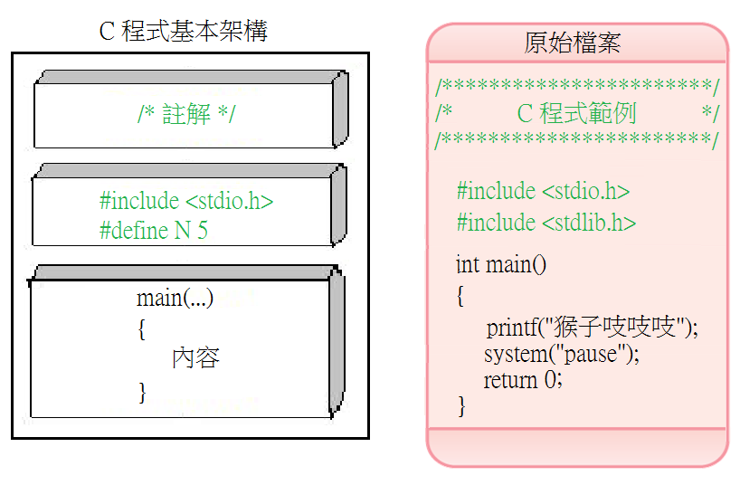
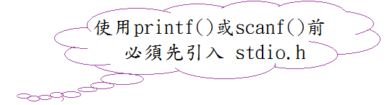
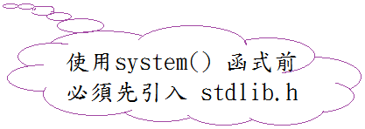
C 程式範例

Slide 4
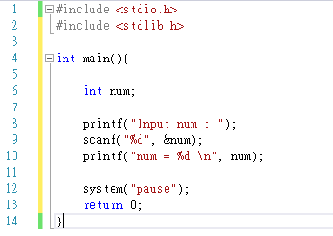
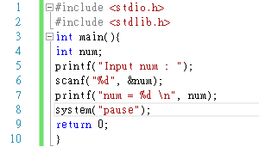
良好的編程習慣
縮排 : 增加可讀性
VS

Slide 5
良好的編程習慣
註解 ：
為什麼要加註解 ?
- 方便解讀，易助於了解程式內容與流程。
註解通常以兩種形式出現
1. //
使用此方式，//後面的內容都會被註解，適合單行註解。
2. /* (內容) */
使用此方式，/**/所攘括的範圍內都會被註解，適合跨行註解。

Slide 6
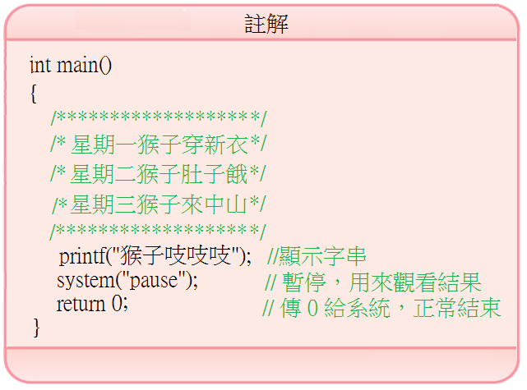
註解範例

Slide 7

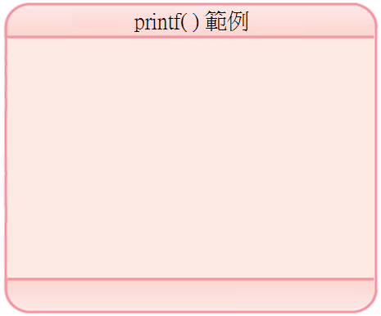
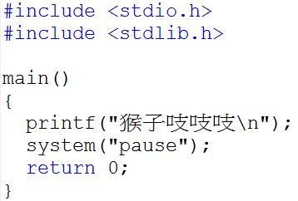
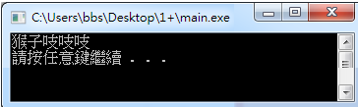
輸出- printf()
printf(" ")-將" "裡的文字或結果顯示在視窗。

Slide 8
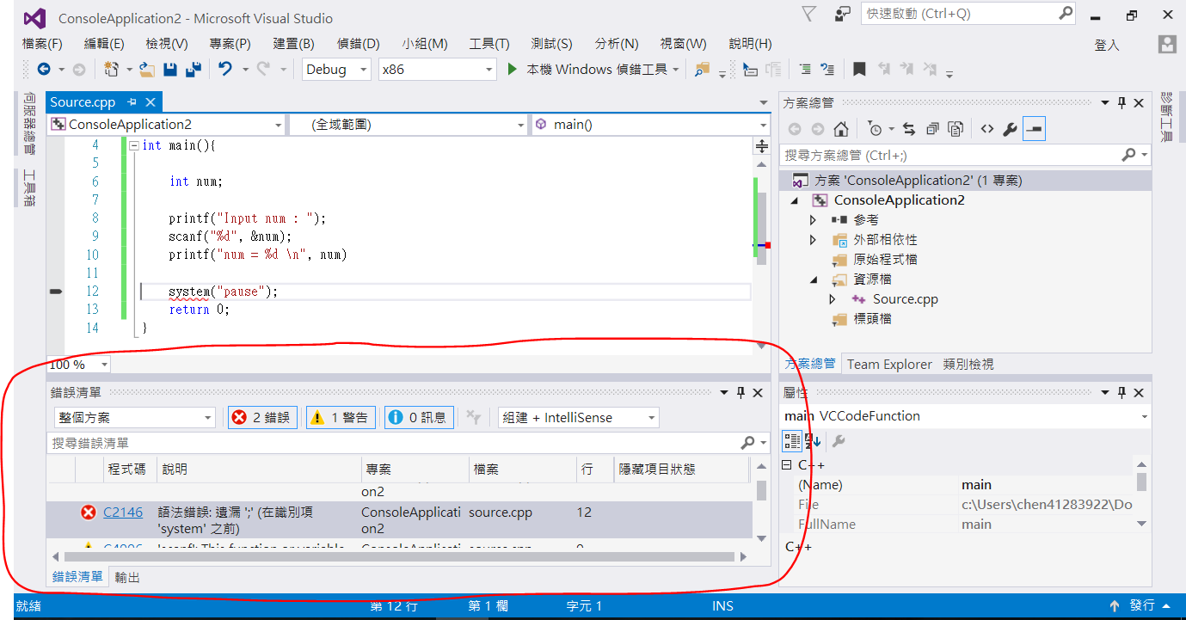

Slide 9
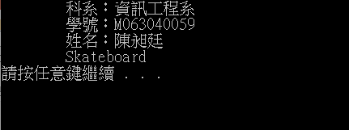
課堂實作(一):輸出-printf()
請分行顯示自己的科系、學號、姓名、想說的話。
*備註 \n →換行。
\t →即tab鍵(空4 Byte)。
printf("\t科系：資訊工程系\n");

Slide 10
課堂實作(二):註解
繼上頁課堂實作(一)
使用一個單行註解將科系註解掉
使用一個多行註解將學號、姓名、想說的話註解掉
並輸出 "註解已完成"

